Slide 1
Внеурочная деятельность в 1 классе.
Факультативный курс «Разговор о правильном питании»
Полдник
Время есть булочки
Вольская Ольга Анатольевна
Учитель начальных классов
МБОУ СОШ №18 г. Иркутска

Slide 2
Полдник
Время есть булочки

Slide 3
Запомни!
Утром -
завтрак
Днём-
обед
и
полдник
Вечером -
ужин

Slide 4
Полдник -
лёгкий приём пищи

Slide 5
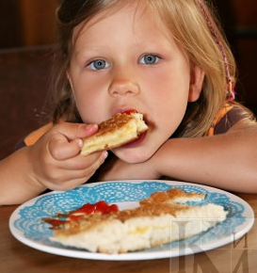
Еда для полдника

Slide 6
Белая водица,
Всем нам пригодится.
Из водицы белой
Всё, что хочешь, делай.

Slide 7
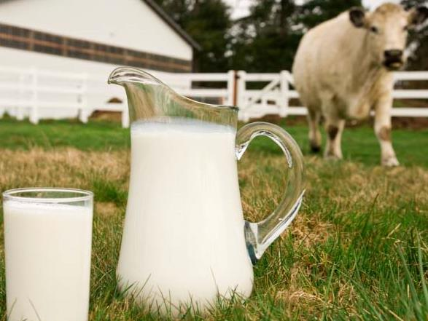

Slide 8
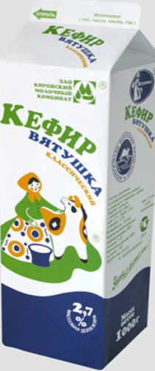
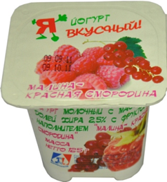
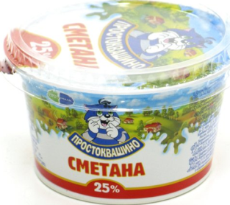

Slide 9
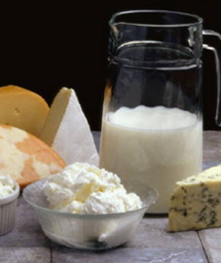
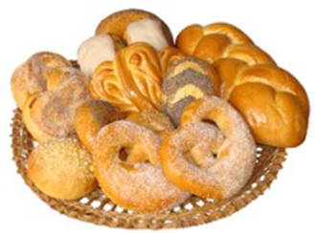
Еда для полдника
Молоко,
молочные
продукты
выпечка

Slide 10
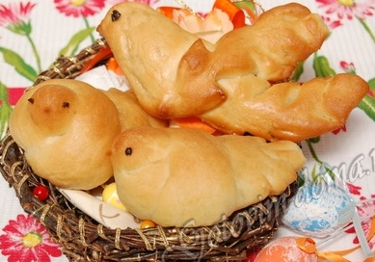
Таких ЖАВОРОНКОВ пекут на день памяти
40 мучеников Севастийских (22 марта)

Slide 11
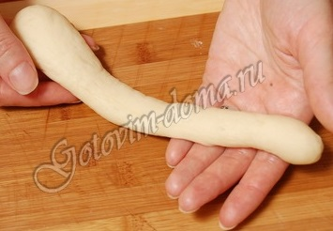

Slide 12
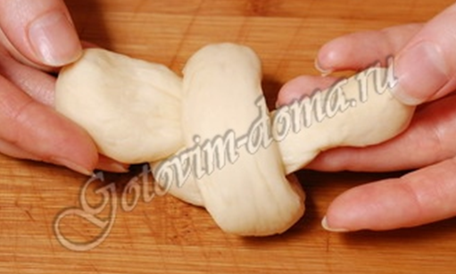

Slide 13
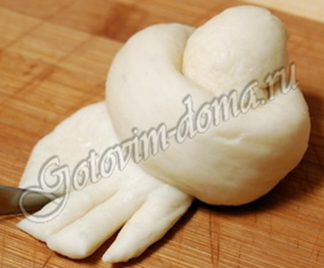

Slide 14
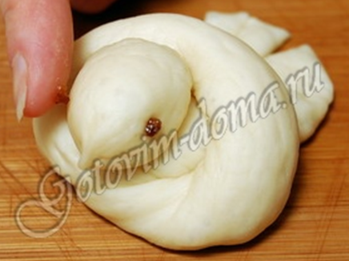
Сделать глазки из изюма (разрезать изюминку на несколько частей).

Slide 15
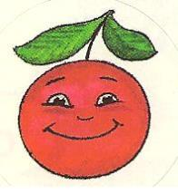
Молодцы !

Slide 16
Источники ресурсов:
Девочка полдничаетhttp://www.megabook.ru/MObjects2/DATA4/otherfiles/rykunova2173.jpg
Корова http://img.cliparto.com/pic/xl/183996/3226143-the-cow.jpg
Кувшин с молоком http://i.doska.ru/images/2013-01-13/9270/Xn8PFUtm/1.th2.jpg
Йогурт -http://www.molokonadom.com/published/publicdata/MOLOKONA1/attachments/SC/products_pictures/809_enl.JPG
Кефир http://mosuniopt.ru/d/92794/d/63264201_7.jpg
Сметана http://www.inshop24.ru/static/pimages/productimage-picture-00078719-92249_jpg_620x620_q85.jpg
Хлебобулочные изделия http://arstyle.org/uploads/posts/2010-01/1262694326_1194631677_083_004.jpg
Жаворонки http://gotovim-doma.ru/img/img0371_1.jpg

